Slide 1




Программа «Акселератор КИУ - 2024»
КАЗАНСКИЙ ИННОВАЦИОННЫЙ
УНИВЕРСИТЕТ
имени В.Г. ТИМИРЯСОВА

Slide 2

Хранители нашей истории
Выполнили:
Афанасьева Ольга
Зайнеева Гульшат
Студенты 2 курса 132 группы

Slide 3



Проблемы которые решает наш проект.
01
02
03
Недостаточная вовлеченность:
Разрыв между теорией и практикой:
Ограниченные визуальные и интерактивные материалы
Многие учащиеся воспринимают историю как набор дат и фактов, что не позволяет им формировать живой интерес к предмету.
Учащимся сложно видеть, как исторические события влияют на современность и как они могут быть связаны с их жизнью.
Современные учебники и ресурсы часто не предлагают достаточно наглядного и интерактивного контента для глубокого понимания исторических событий.

Slide 4
04
05
Отсутствие образовательных игр:
Необходимость в адаптации к современным образовательным требованиям:
На текущий момент существует недостаточное количество качественных образовательных игр, которые могли бы сочетать развлечение с обучением, делая процесс познания истории более увлекательным.
Учебные заведения ищут новые способы интеграции технологий в учебный процесс, чтобы повысить интерактивность и перейти на новые подходы обучения.

Slide 5



Целевая аудитория
Секторы рынка:
B2B (предоставление продукта учебным заведениям) и B2C (прямые продажи пользователям через мобильные платформы и ПК).
Физические лица:
Целевая аудитория:
Юридические лица:
1)учащиеся школ до 18 лет
2)родители учащихся (25-50 лет)
учителя, педагоги, работающие в общеобразовательных учреждениях
Категория бизнеса: Образовательные учреждения (школы, колледжи, университеты).

Slide 6
Решения в рамках проекта:
Интерактивные механики:
Викторины и головоломки в игре помогут развить критическое мышление исоздать интересный способ взаимодействия с материалом.
Создание игрового контента:
Разработка исторических квестов, которые будут основаны на реальных событиях, что способствует вовлечению учащихся в изучение истории. Соответствие образовательным стандартам:
Рекламные кампании
Эти мероприятия помогут привлечь внимание к проекту среди учащихся и образовательных учреждений

Slide 7

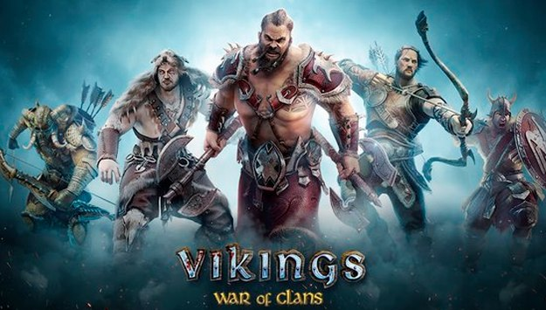
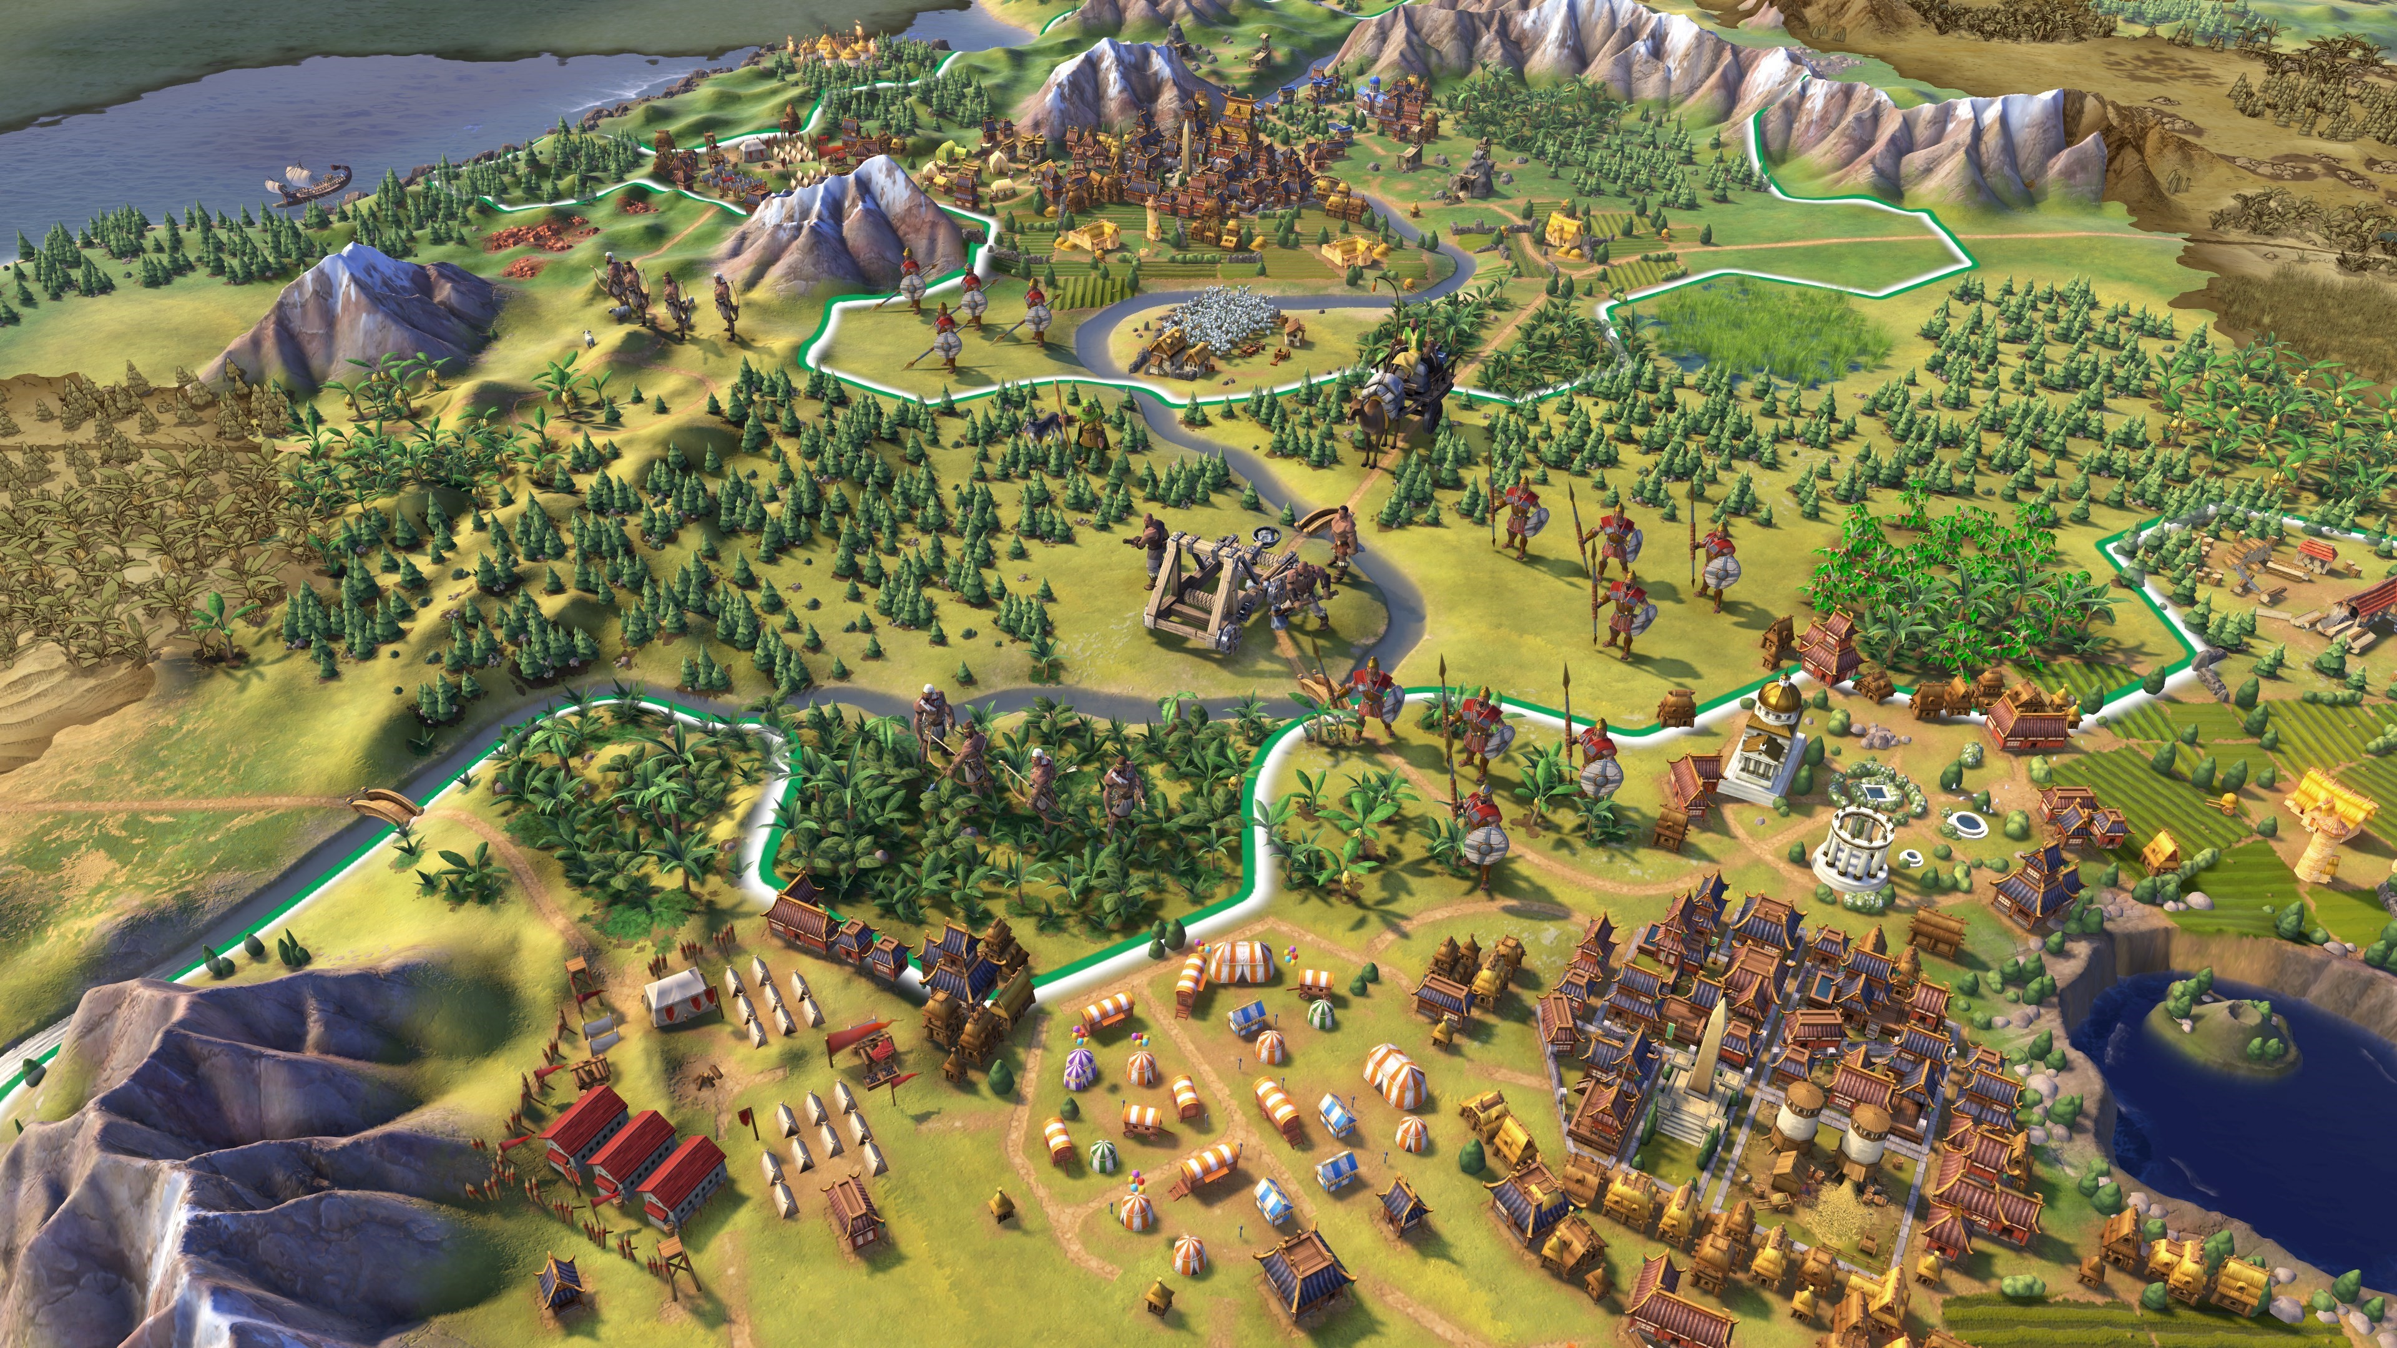

Конкуренты
1. Викинг: Завоевание (Vikings: War of Clans)
2. Civilization VI
3.Assassin's Creed серии
1.
многие игры предоставляют игрокам возможность исследовать исторические эпохи и знакомиться с известными личностями.
стратегическая игра , основанная на исторической тематике викингов, где игроки могут изучать исторические события и принимать участие в боях.
классическая стратегическая игра, позволяющая игрокам управлять цивилизацией от античности до современности
Викинг: Завоевание (Vikings: War of Clans)

Slide 8
Ситуация на рынке видеоигр демонстрирует устойчивый спрос на исторические проекты. Наличие нескольких популярных игровых жанров, таких как (квесты, файтинги, стратегии, головоломки, шутеры итд) делает игру мобильной и легко адаптированной на рынке. Проект имеет потенциал стать лидером в нише образовательных и приключенческих игр.
Рынок.
SOM
8 204 308, 62 р
учащихся
136 636
SAM
16 408 617, 24 руб.
учащихся
273 272
TAM
608 155 274, 625 руб.
учащихся
10128325 .

Slide 9
Монетизация:
Так как игра должна быть доступной для каждого учащегося и учитывать нормы равенства образовательных возможностей, игра будет иметь бесплатно-платный контент.
CPM реклама
Подписка
виртуальный магазин
1000 показов платформа платит 45 рублей
дополнительный контент за подписку-300 рублей
небольшая стоимость атрибутики, подсказок и др.

Slide 10
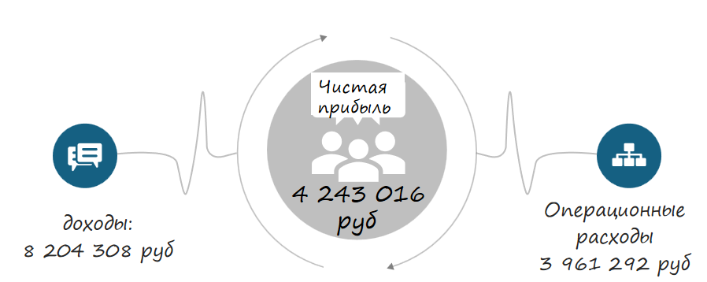

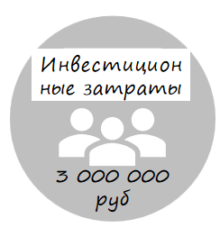
Рентабельность стартапа
Рентабельность инвестиций
141%
100

Slide 11

Ценостное предложение:
...............................
фокус на российской истории;
игра разрабатывается с учетом школьных образовательных стандартов, что делает ее отличным инструментом для учебных заведений.
................................
игра может быть легко интегрирована в школьную программу, а также использоваться родителями для дополнительного обучения дома,
................................
игра предлагает уникальные механики взаимодействия, такие как исторические квесты, головоломки и викторины
...............................
...............................
игра адаптирована для разных возрастных категорий и уровней знаний, что позволит охватить более широкий круг пользователей.

Slide 12
Текущие результаты.
Step 01
укомплектована команда стартап-проекта
Step 03
укомплектована команда стартап-проекта
Создан прототип продукта, уровень готовности TRL 2 – определен потенциальный рынок, выбраны технологии для реализации проекта, сформирована бизнес модель, протестирована идея.
Step 02
проведен углубленный анализ целевой аудитории на предмет востребованности игры. Гипотезы востребованности проекта подтверждены

Slide 13
Планы развития
01
создать MVP нашего интерактивного мобильного приложения и начать тестирование без оплаты пользователей.
05
Расширение игры на Российском рынке . Также Перевод игры на другие языки и адаптация её к культурным особенностям различных стран поможет выйти на новые рынки.
развитие.
02
партнерство с образовательными и культурными учреждениями.
03
04
Создание каналов продвижения.
Продвижение будет осуществляться через цифровой маркетинг, соцсети, таргетированную рекламу, сотрудничество с блогерами, участие в профильных выставках
Обновления и расширения: Регулярные обновления, включая новые исторические эпохи или регионы, доступные только для подписчиков.

Slide 14
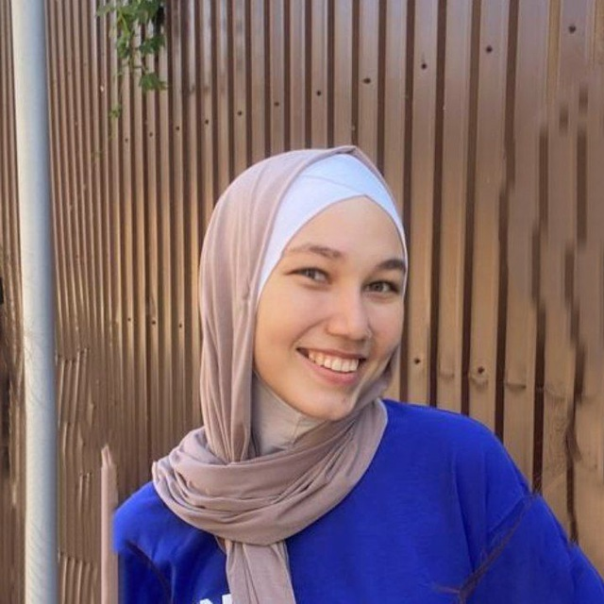
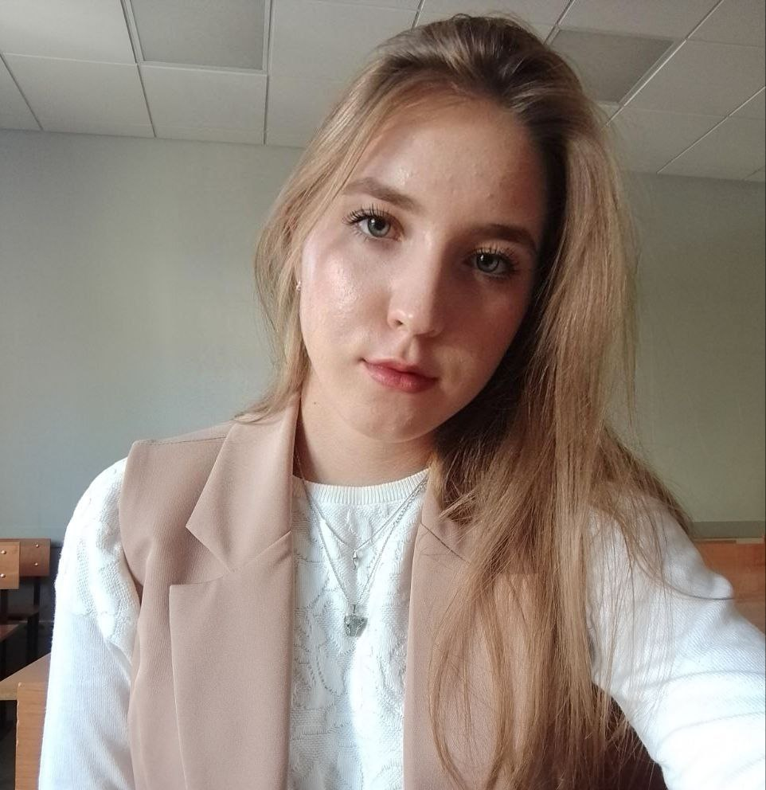


Команда
Зайнеева Гульшат
Афанасьева Ольга
разработчик, аналитик, продакт-менеджер
разработчик, аналитик, дизайнер, лидер

Slide 15
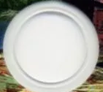
Контакты
- Афанасьева Ольга Владимировна
- +79870025212
- afanasevatwins@gmail.com
Зайнеева Гульшат Маликовна
+7 (937) 570-52-08,
zajneevgulsat@mail.ru

Slide 16
Откройте для себя захватывающий мир истории России с приложением «Хранители нашей истории»! Погружаясь в интерактивные квесты, вы не только узнаете о ключевых событиях и личностях, но и станете частью уникального исторического путешествия. Решайте головоломки, посещайте знаменитые музеи и дворцы, участвуйте в викторинах и принимайте решения, влияющие на ход событий. Наша игра сочетает увлекательный игровой процесс с образовательными стандартами, делая изучение истории интересным и доступным для всех возрастов. Увлеките своих детей и себя в приключение, которое расширяет знания и развивает историческое сознание!
Notes:
Это наше ценностное предложение

Slide 17
Благодарим
за внимание!

